Slide 1
Апостолът на свободата

Slide 2
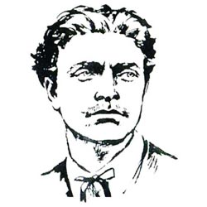
История
Васил Иванов Кунчев е роден на 6 юли (18 юли нов стил) 1837 година в Карлово. През 1845 година започва образованието си в килийното училище в родния си град, а година по-късно вече учи в местното взаимно училище. Едва на 14 години остава без баща и грижите за младия Васил поема вуйчо му Василий Караиванов.

Slide 3
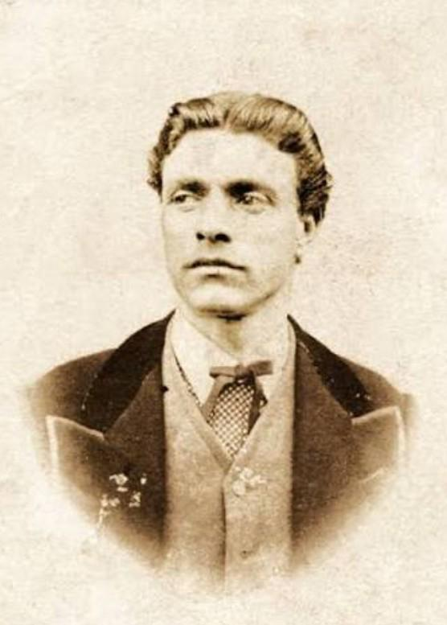
История
В периода 1852-1854 година той живее в местния светогорски метох и учи църковно пеене. След като вуйчо му се премества в Стара Загора, Левски го последва и завършва II клас на старозагорското класно училище. Поради отличния успех на момчето вуйчото обещава, че един ден ще го изпрати на учение в Русия. Това така и не се случва.

Slide 4
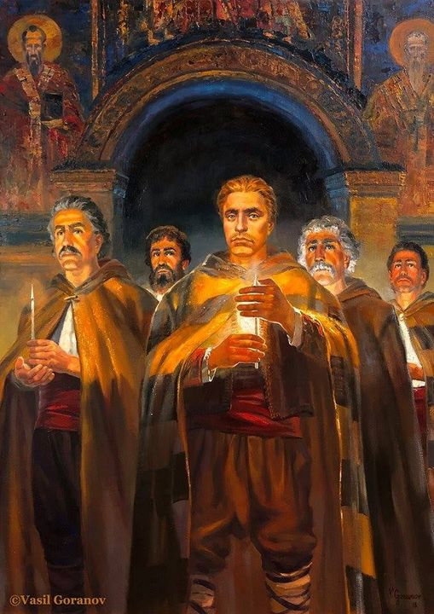
История
През 1856-1857 година младежът учи в свещеническото училище на даскал Атанас Иванов в Стара Загора, а през следващата година приема монашески сан дякон с име Игнатий. През 1858 година е ръкоположен за йеродякон и става църковен певец в църквата „Света Богородица“ в Карлово.

Slide 5
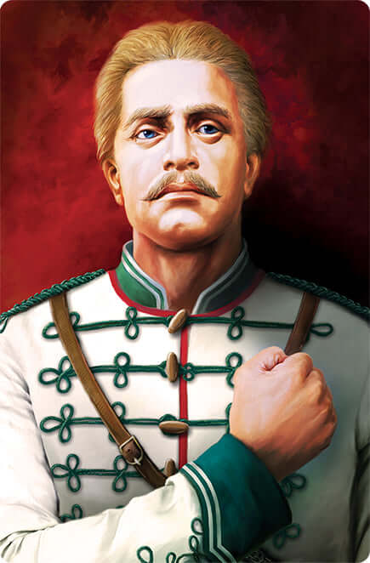
Дело
През 1861 година, като следствие на икономическа криза в Османската империя и провежданата стопанска политика, потискаща българите, в революционните среди настъпва раздвижване. Стоил Попов от Калофер и Левски полагат едни от първите усилия за вдигане народа на борба. По това време българското общество е крайно неподготвено за бунт, поради което и първият революционен опит на Дякона е неуспешен.

Slide 6
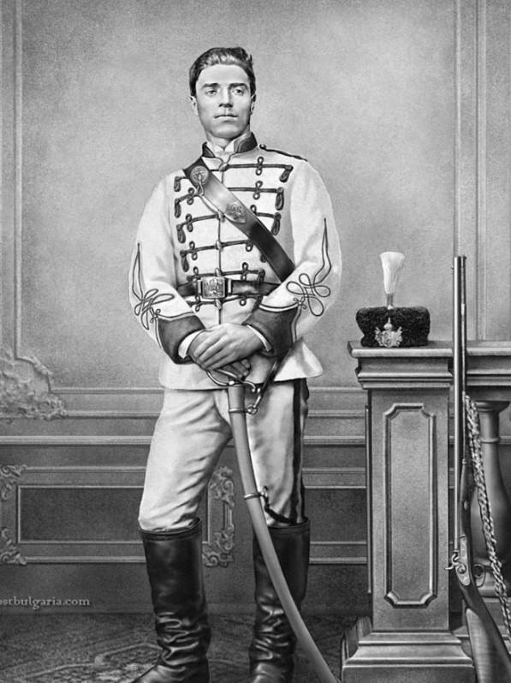
Дело
Вместо да се откаже от народното дело, на 3 март 1862 година Левски напуска родния си град и се отправя към Сърбия, за да се присъедини към Първата българска легия, организирана от Раковски. Според легендата по време на военни упражнения той прави „лъвски скок“ и така получава своя прякор.

Slide 7
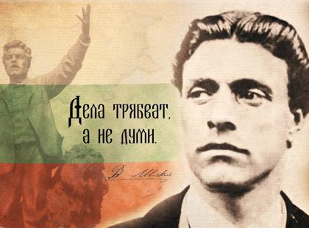
Дело
Той учи децата на четмо и писмо, разказва им истории за славното минало на България, пее им хайдушки песни и често изнася уроците си сред природата. Наред с даскалската си дейност той развива революционна пропаганда и подготвя местни дружини, които дават отпор на турски и черкезки разбойнически банди.

Slide 8
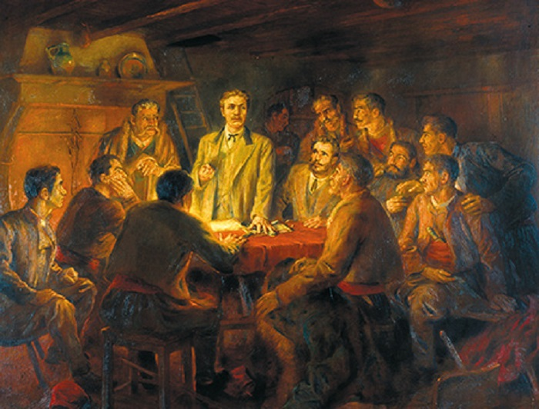
Дело
Опитът с четата на Панайот Хитов, нейният неуспех и първите му революционни стъпки още през 1861 година подсказват на Левски, че погледът на революционерите трябва да се насочи към вътрешността на страната.

Slide 9
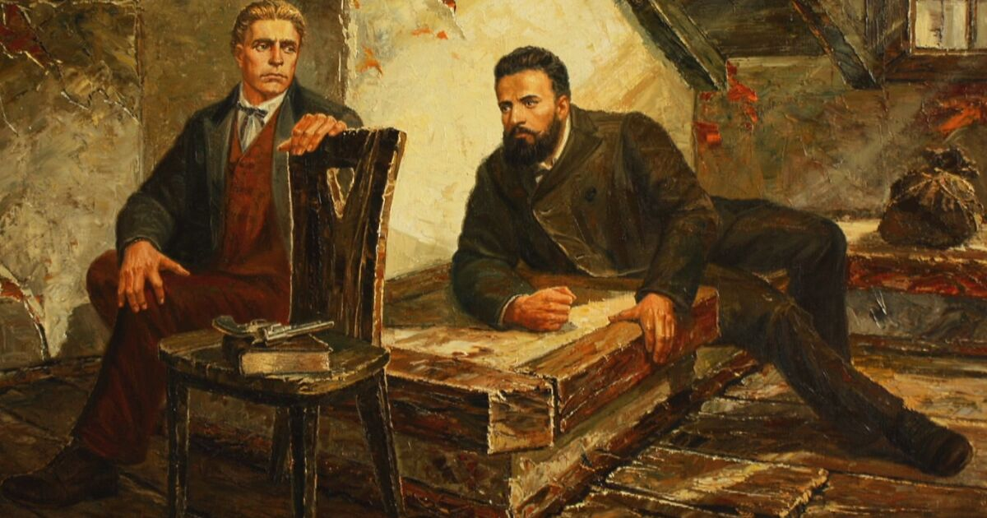
Дело
Предполага се, че през есента на 1868 година двамата великани на българското революционно движение – Васил Левски и Христо Ботев се срещат и заживяват заедно при изключително тежки условия в изоставена мелница край Букурещ.

Slide 10
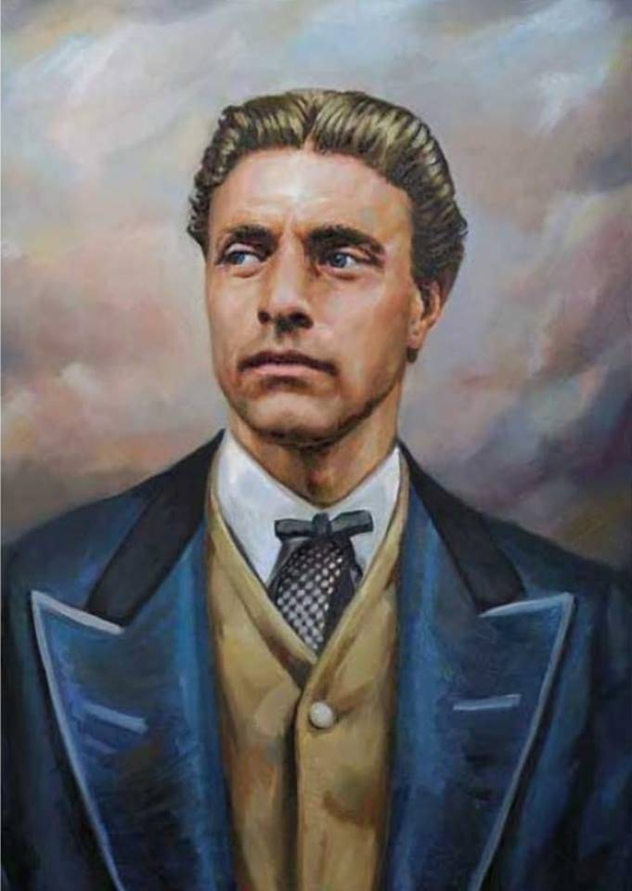
Дело
В края на 1869 година Апостола, заедно с Любен Каравелов, участва в основаването на Българския революционен централен комитет (БРЦК). Макар Каравелов да възприема някои от идеите на Левски, двамата водачи на революционното движение се разминават в основните си възгледи.

Slide 11
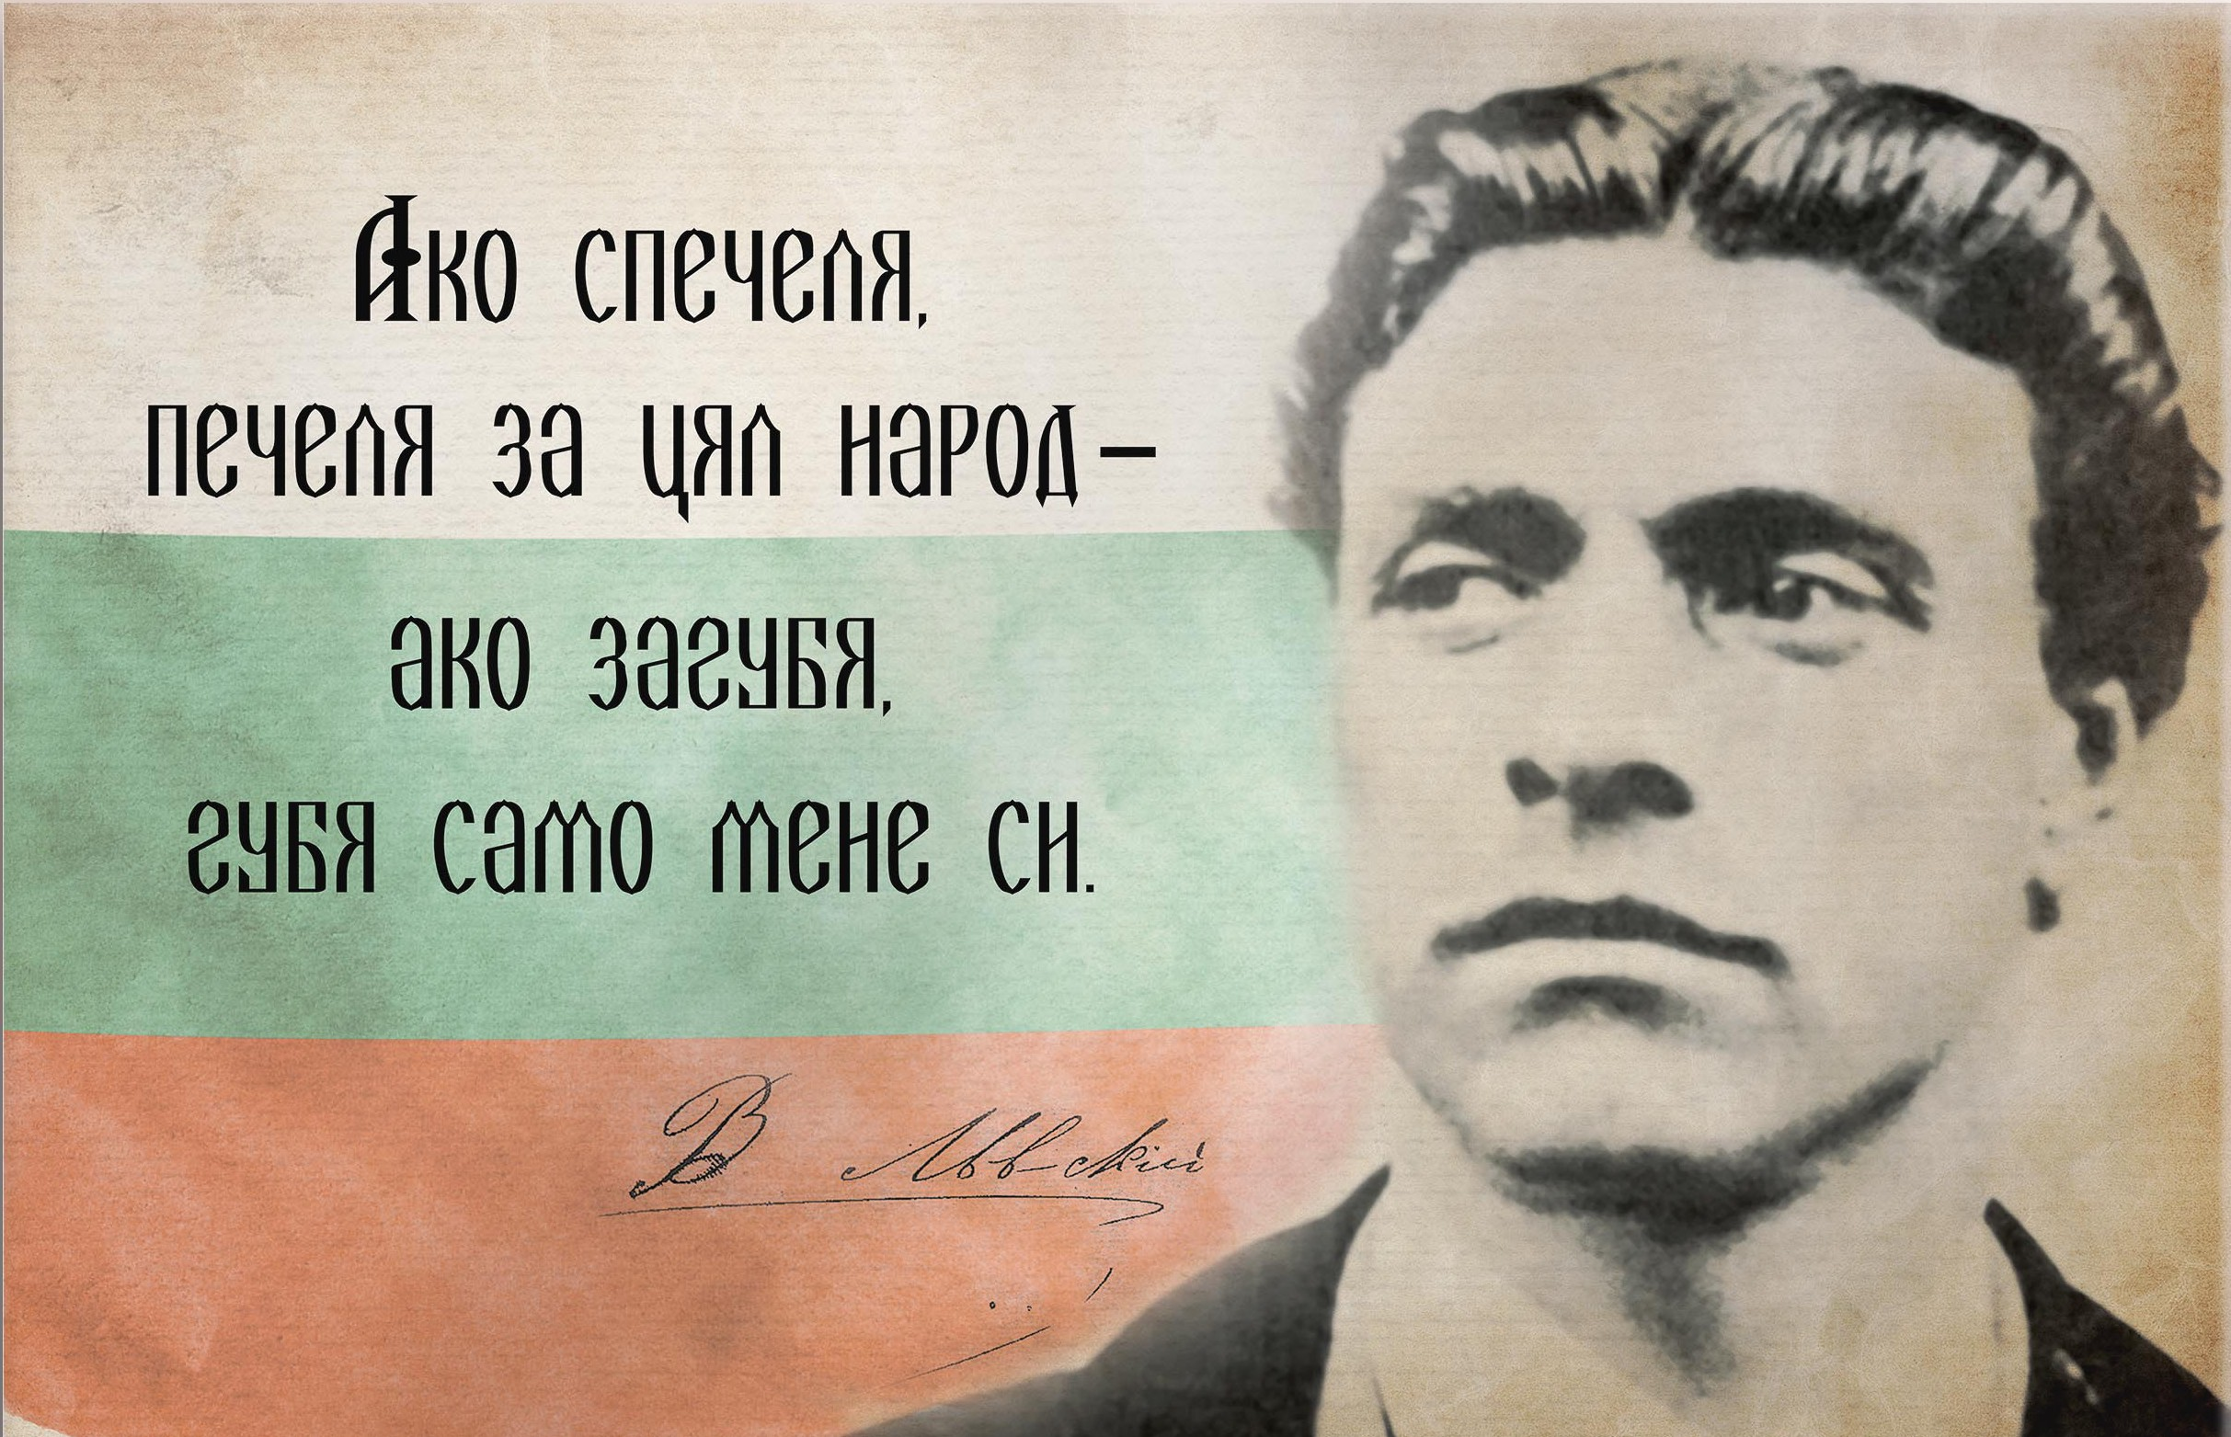
Дело
Разочарован от неразбирането, което среща сред емигрантите, през май 1870 година Левски се завръща в България, заема се с доизграждането на комитетската мрежа и създаването на ВРО (Вътрешна революционна организация). За столица на организацията е избран Ловеч, а комитетът там се смята и за БРЦК.

Slide 12
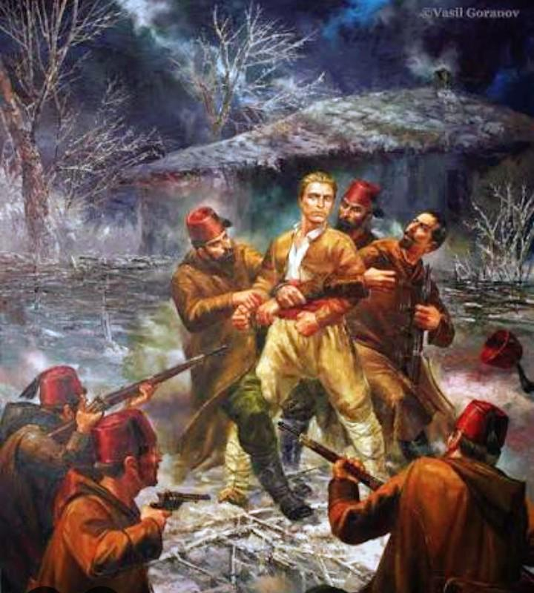
Предателството
Левски тръгва с Никола Цветков на 26 декември за Търново. В самара на коня на Цветков е архивът на организацията. Вечерта остават да пренощуват в Къкринското ханче, чийто съдържател е и член на комитета – Христо Цонев Латинеца.

Slide 13
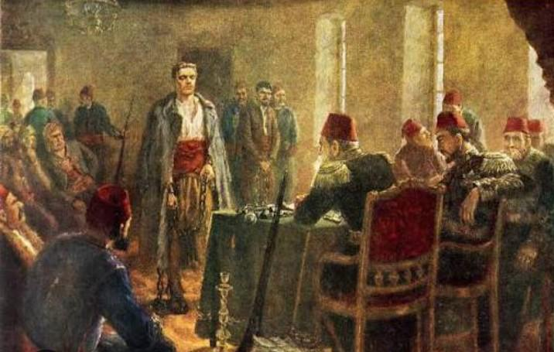
Предателството
Според общоприетата версия там Левски е трябвало да се срещне с поп Кръстьо, който го предава. Според други версии вината за предателството не бива да се хвърля върху свещеника. Апостола на свободата е заловен от заптиета, обкръжили ханчето. Дяконът опитва да си пробие път чрез стрелба, но е ранен и хванат. От Къкрина е върнат в Ловеч, а после е закаран в Търново и София, където е съден.

Slide 14
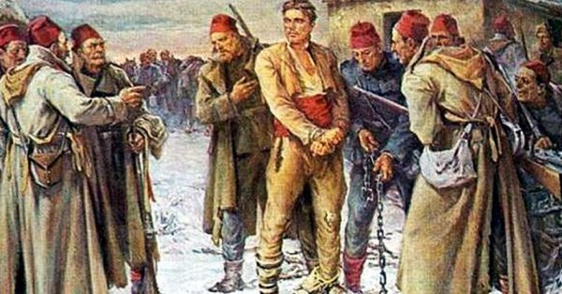
Краят
Осъден на смърт и на 6 февруари (18 нов стил) 1873 година Апостола на свободата е обесен на мястото, където днес се издига неговият паметник в столицата. Смъртта му не просто предизвиква потрес и скръб сред революционните среди в България и в Румъния, но бележи началото на криза и сътресения, от които революционното движение никога няма да се възстанови напълно.

